Slide 1
PROYECTO FINAL · MINERÍA DE DATOS
¿Dónde debe abrir McDonald's sus próximas 20 sucursales?
Criba nacional de municipios con datos del INEGI: DENUE 2026 y Censo 2020
Diego Jiménez González · Módulo IV – Minería de Datos · Septiembre de 2026
380 → 400
2,469
417
sucursales hoy y meta de la operadora en México
municipios analizados, cada uno con 15 variables
sucursales identificadas en 123 municipios
Pregunta de negocio: ¿qué municipios sin McDonald's tienen el mismo perfil de mercado que los municipios donde la marca ya opera?
Fuentes: Expansión (14 de agosto de 2026); INEGI, DENUE 05/2026 y Censo de Población y Vivienda 2020.
1
Notes:
McDonald's tiene más de 380 sucursales en México y quiere llegar a 400. La pregunta de negocio es dónde abrir las próximas veinte. Para responderla analicé los 2,469 municipios del país con datos públicos del INEGI.

Slide 2
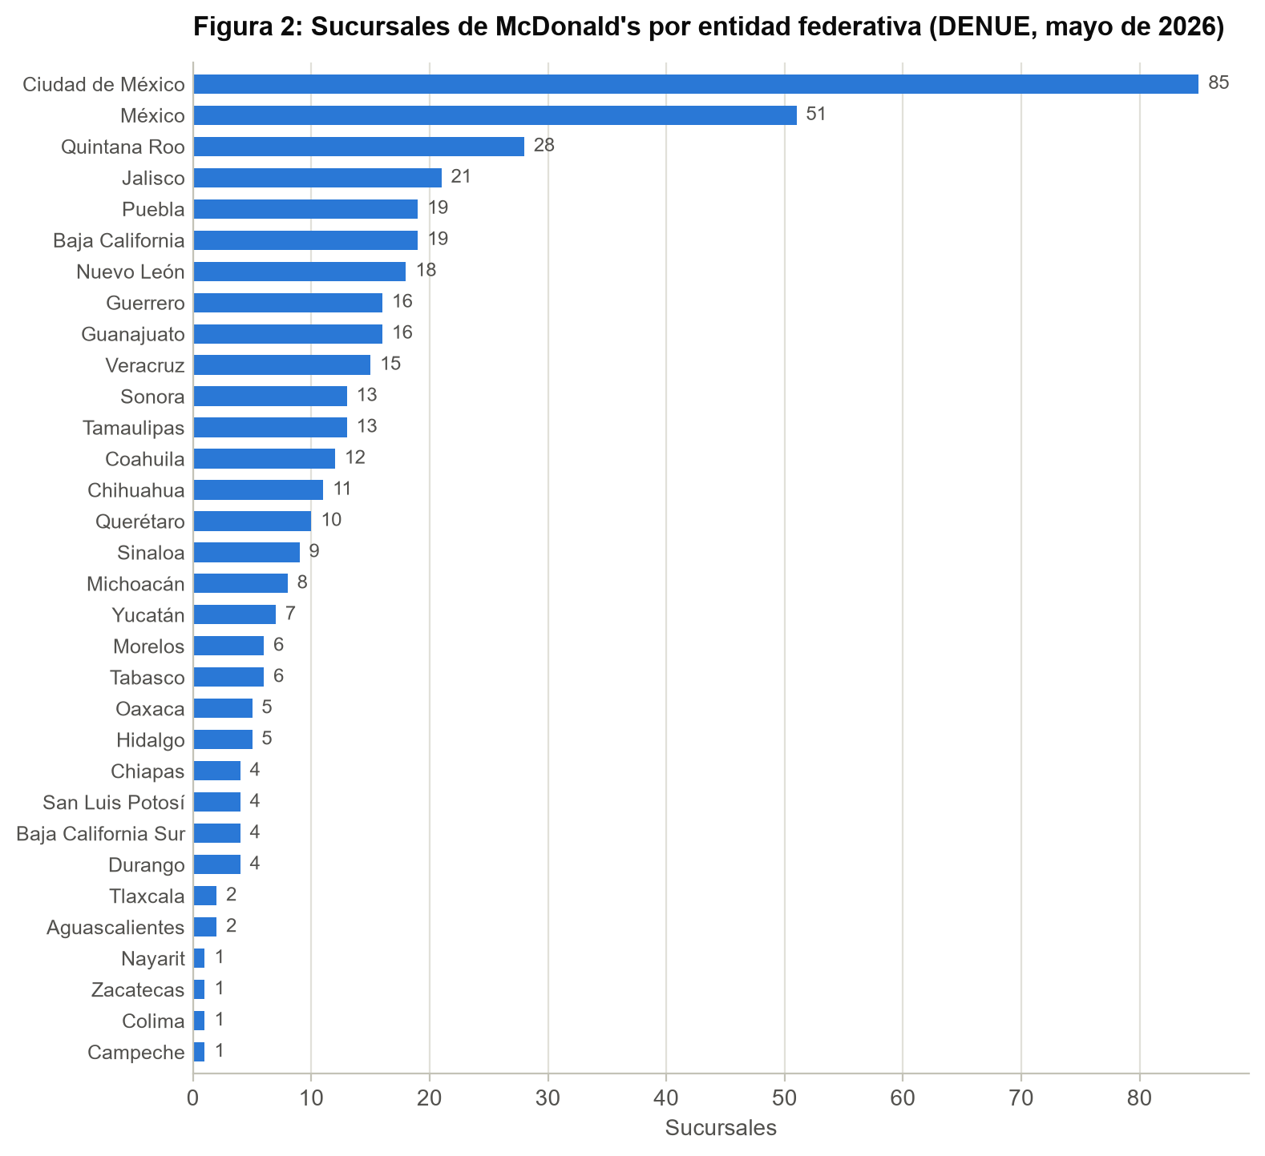
Datos públicos y un modelo de clasificación
Del directorio de negocios a una tabla de 2,469 municipios
1
Datos. DENUE 05/2026 (806,496 negocios) y Censo 2020.
2
Limpieza. 417 sucursales en 123 municipios y 8 cadenas rivales.
3
Variables. 15 en 5 bloques: demanda, poder adquisitivo, empleo, sector y competencia.
4
Modelos. Árbol de decisión, Naive Bayes y random forest; 70 % entrenamiento, 30 % prueba.
5
Validación. Los 20 mejores candidatos, contra el sitio oficial de la marca.
Fuente: INEGI, DENUE 05/2026 y Censo 2020. Detalle del proceso ETL en la sección 2 del notebook.
2
Notes:
Crucé el directorio de negocios del INEGI de mayo de 2026, con más de 800 mil restaurantes y hoteles, con el Censo 2020. Identifiqué 417 sucursales en 123 municipios y describí cada municipio con quince variables de demanda, poder adquisitivo, empleo, sector restaurantero y competencia. Con ellas entrené y comparé tres modelos de clasificación.

Slide 3
Qué distingue a un municipio con McDonald's
Medianas de los 123 municipios con sucursal frente a los 2,346 sin sucursal
378 mil vs. 12 mil
habitantes
7 vs. 0
cadenas rivales presentes (de 8)
Perfil completo: más de 125 mil habitantes, 3 o más cadenas rivales, internet en más del 46 % de las viviendas y empleo restaurantero alto. Los 45 municipios de entrenamiento con ese perfil tienen McDonald's.
Fuente: INEGI, Censo 2020 y DENUE 05/2026. Regla tomada del árbol de decisión (sección 3.5 del notebook).
3
Notes:
El perfil de McDonald's es claro: un municipio donde opera la marca tiene más de 125 mil habitantes, al menos tres cadenas rivales, internet en casi la mitad de los hogares y un sector restaurantero con empleo formal. Es decir, en el conjunto de entrenamiento, los 45 municipios que cumplen el perfil completo ya tienen sucursal.

Slide 4
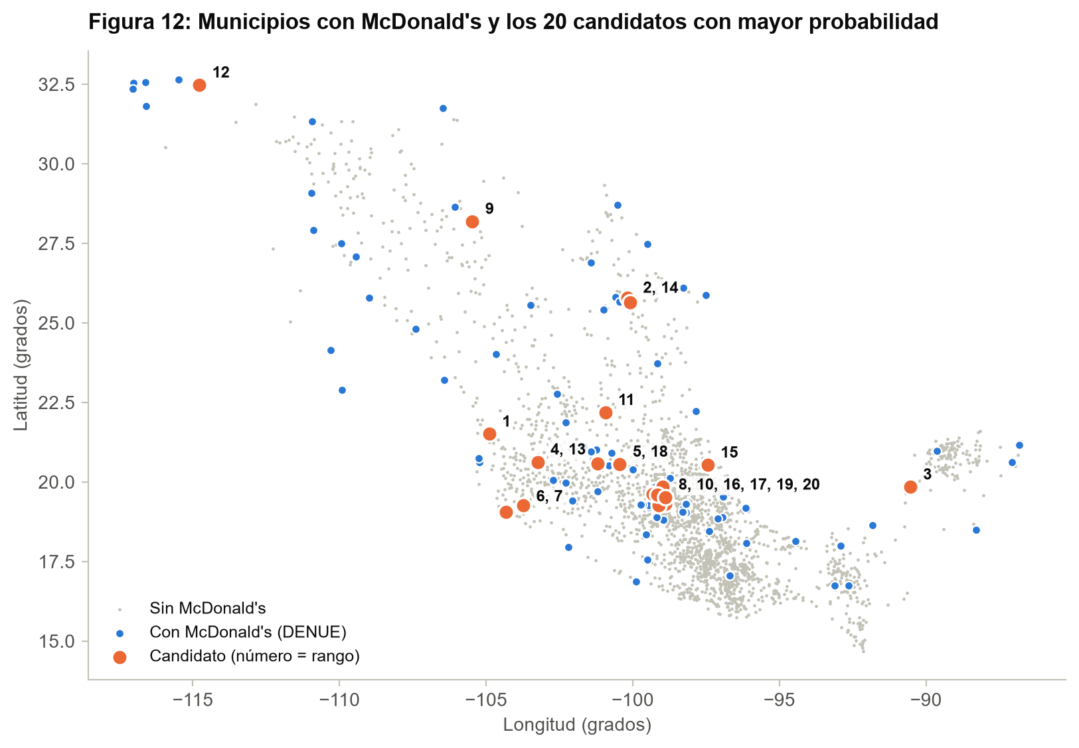
El modelo reconoce los mercados de la marca
Random forest, validado contra el sitio oficial de McDonald's
0.988
AUC en el conjunto de prueba (1 = perfecto)
0.922
AUC entre las 235 ciudades de 100 mil habitantes o más
5 de 20
candidatos ya tienen McDonald's fuera del DENUE; Apodaca abrió en nov. de 2025
Fuentes: modelo propio; sitio oficial de McDonald's México (consulta del 19 de septiembre de 2026); ABC Noticias (25 de noviembre de 2025).
4
Notes:
El mejor modelo que pude encontrar fue un random forest. Lo evalué con la curva ROC, y su área bajo la curva, el AUC, es de 0.99. Es decir, si comparo un municipio con McDonald's contra uno sin él, el modelo acierta cuál es cuál en el 99 % de los casos. La prueba más fuerte es que, de los veinte municipios que señaló como candidatos, cinco ya tienen un McDonald's que el directorio todavía no registraba, como Apodaca, abierto en noviembre de 2025. En otras palabras, el modelo encuentra los mercados donde la empresa ya está creciendo.

Slide 5
13 oportunidades para iniciar estudios de sitio
Candidatos sin evidencia de sucursal, ordenados por probabilidad de tener perfil McDonald's
PRIORIDAD
Tepic: capital de 426 mil habitantes, a 92 km de la sucursal más cercana.
DENSIFICAR
Corregidora, Xochimilco, Soledad, Juárez (N. L.), Nicolás Romero, Tizayuca y Salamanca.
NUEVOS
Delicias, San Luis Río Colorado y Poza Rica.
CAUTELA
Manzanillo y Villa de Álvarez: la marca cerró en Colima en 2025.
SIGUIENTE
Estudio de sitio y aforos en los 13 municipios.
Fuente: modelo propio sobre DENUE 05/2026 y Censo 2020; validación externa del 19 de septiembre de 2026.
5
Notes:
Finalmente, de los veinte candidatos quedan trece oportunidades. Recomendaría empezar por Tepic, capital de Nayarit con 426 mil habitantes y sin McDonald's, y densificar zonas metropolitanas como Corregidora y Xochimilco, por mencionar algunas. El siguiente paso es el estudio de sitio en estos trece municipios.

